Slide 1
Algoritma Pemrograman
Modul 11-1:
Larik 1-D

Slide 2
Konsep Larik
Larik (Array) adalah suatu bentuk struktur data yang menampung satu atau lebih dari satu data yang sejenis (bertipe data sama), yang diwakili oleh satu nama variabel.
Setiap elemen atau anggota larik dapat dikenali atau diakses melalui suatu indeks.
Larik berdimensi satu disebut vektor.
Larik berdimensi dua disebut matriks.
Larik berdimensi lebih dari dua disebut tensor.

Slide 3
Mendeklarasikan Larik
Ada beberapa cara mendefinisikan larik, salah satu dari bentuk definisi ini bisa digunakan secara konsisten dalam algoritma, antara lain:
nama_array : array [1..n] of tipe_data;
contoh : A : array [ 1..10] of integer;
tipe_data nama_array [n];
contoh : integer A[10];
type larik : array [1..n] of tipe_data;
nama_array : larik;
contoh : type larik : array [1..10] of integer;
A : larik;

Slide 4
Operasi Larik
Menciptakan array
Inisialisasi array
Pencarian elemen pada array
Mengurutkan elemen pada array
Array yang bersifat konstan
Array sebagai tipe data bentukan
Array dari karakter

Slide 5
1. Menciptakan array
Array (larik) adalah serial dari elemen-elemen (variable-variabel) yang memiliki type yang sama dan ditempatkan secara berurutan pada memory sehingga dapat dinyatakan dengan menambah index pada nama variable tersebut. Tipe data larik dapat berupa larik satu dimensi, dua dimensi, tiga dimensi atau banyak dimensi

Slide 6

Hal ini berarti bahwa, sebagai contoh, kita dapat menempatkan 5 nilai yang bertype int tanpa harus mendeklarasikan 5 variabel yang berbeda untuk masing-masing nilai. Sebagai gantinya kita dapat menggunakan array untuk menyimpan kelima nilai tersebut. Sebagai contoh, suatu array mengandung lima nilai type int yang bernama billy dapat digambarkan sebagai berikut:
dimana setiap kotak kosong mewakili element dari array, dimana dalam hal ini adalah nilai integer dari type int. Index array tersebut dimulai dari 0 sampai 4. Sama seperti variable lainnya, suatu array harus dideklarasikan terlebih dahulu sebelum pemakaiannya, deklarasi array pada C++:
Bentuk larik satu dimensi :
Tipe_larik nama_larik [ukuran]
Bentuk larik dua dimensi :
Tipe_larik nama_larik [ukuran1][ukuran2]
Penjelasan :
Tipe larik adalah type data (int, float...),
Nama larik adalah nama variabel dan
Ukuran adalah jumlah element yang diinginkan, dalam hal ini diapit oleh brackets (kurung siku)
Perhitungan elemen larik dimulai dari 0 bukan 1.

Slide 7

2. Inisialisasi array
Ketika kita mendeklarasi suatu array local (berada didalam function), jika kita tidak menentukannya nilai awalnya, maka isinya adalah tak tentu.
Jika kita mendeklarasi array global (diluar dari function), nilai awalnya adalah nol. Maka jika kita mendeklarasikan array global berikut:
int billy [5];
setiap elemen dari billy adalah 0:

Slide 8
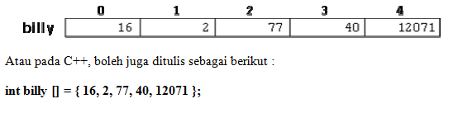
Kita juga dapat mendeklarasikan suatu Array, berikut dengan nilainya dengan menuliskan nilainya dalam tanda kurawal { }. Sebagai contoh:
int billy [5] = { 16, 2, 77, 40, 12071 };
Deklarasi diatas akan menghasilkan array sebagai berikut :

Slide 9
3. Pencarian elemen pada array
Salah satu permasalahan yang sering muncul pada saat kita menggunakan array adalah tuntutan untuk melakukan pencarian elemen array. Berikut contoh program yang akan melakukan pencarian nilai dari sekumpulan data yang bertipe int.

Slide 10
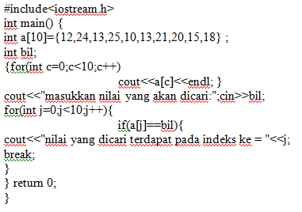
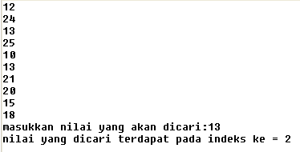
12

Slide 11
4. Mengurutkan elemen array
Salah satu keguanaan suatu pengurutan data adalah untuk mempermudah dan mempercepat proses pencarian data.
Urutan ascending (kecil – besar) atau descending (besar – kecil).
Pelaksanaan: membandingkan semua data yang kecil dipasang di depan, yang besar digeser ke belakang

Slide 12
andaikan ada 5 elemen dalam larik [ 10, 8, 3, 5, 4 ]
mula-mula ambil indeks 1 sebagai patokan A[1]=10
bandingkan isi A[1] dengan A[2], A[3], A[4] dan A[5]
bila A[1] > A[2] maka tukar tempat sehingga A[1] = 8 → [ 8, 10, 3, 5, 4 ]
bila A[1] > A[3] maka tukar tempat sehingga A[1] = 3 → [ 3, 10, 8, 5, 4]
bila A[1] > A[4] maka tukar tempat, tidak terjadi
bila A[1] > A[5] maka tukar tempat, tidak terjadi
Sekarang ambil indeks 2 sebagai patokan A[2] = 10
bandingkan A[2] dengan A[3], A[4] dan A[5]
hasilnya adalah [ 3, 4, 10, 8, 5]
Sekarang ambil indeks 3 sebagai patokan A[3] = 10
bandingkan A[3] dengan A[4] dan A[5]
hasilnya adalah [3, 4, 5, 10, 8]
Sekarang ambil indeks 4 sebagai patokan A[4] = 10
bandingkan A[4] dengan A[5]
hasilnya adalah [ 3, 4, 5, 8, 10 ]
dengan demikian proses pengurutan selesai

Slide 13
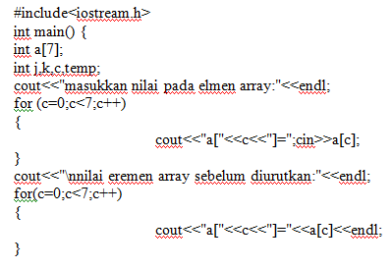
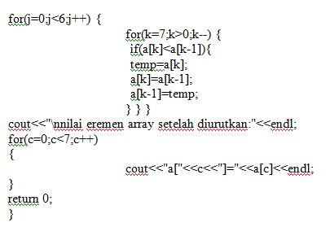
Contoh

Slide 14
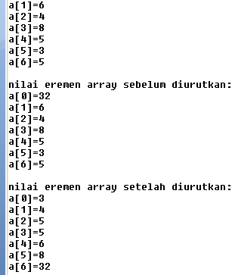

Slide 15
5. Array yang bersifat konstan
Nilai dalam elemen array dapat dibuat tetap, yaitu dengan mendefinisikannya sebagai konstanta. Caranya sama seperti pada saat kita membuat konstanta dari identifier yaitu dnegan menambahkan keyword const didepan nama array yang didefinisikan.

Slide 16
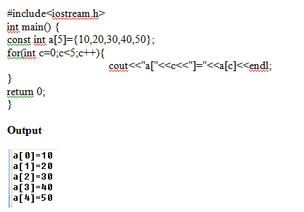

Slide 17
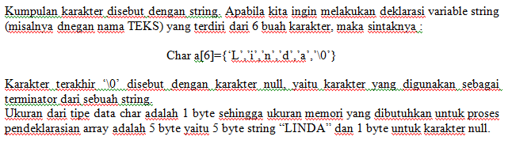
7. Array dari karakter

Slide 18
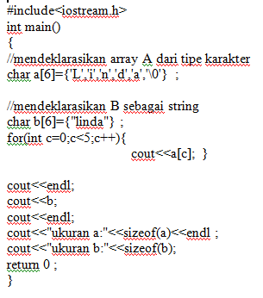
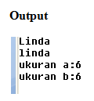

Slide 19
TERIMA KASIH

